Slide 1



اسمي الجميل:................
مدرسة مزيد الجديدة روضة وحلقة أولى
اسمي الجميل:................
مدرسة مزيد الجديدة روضة وحلقة أولى
New Mezyad School KG & C1
New Mezyad School KG & C1
هيا نرسم شخصيات قصتنا لليوم ونكتب اسم القصة وما الشخصية التي أعجبتك؟ ولماذا ؟
هيا نرسم شخصيات قصتنا لليوم ونكتب اسم القصة وما الشخصية التي أعجبتك ؟ولماذا ؟
عنوان قصتي :.....................
عنوان قصتي :.....................
شخصيات قصتي
شخصيات قصتي
ما الشخصية التي أعجبتنك؟ ولماذا ؟
...............................................................
ما الشخصية التي أعجبتنك؟ ولماذا ؟
...............................................................
ملاحظات معلمتي :..........................................
ملاحظات معلمتي :..........................................

Slide 2
اسمي الجميل:................
مدرسة مزيد الجديدة روضة وحلقة أولى
اسمي الجميل:................
مدرسة مزيد الجديدة روضة وحلقة أولى
New Mezyad School KG & C1
New Mezyad School KG & C1
أن يكتب المتعلم عناصر القصة .
أن يكتب المتعلم عناصر القصة .
هيا نرسم احداث قصتنا لليوم ونكتب عناصر القصة
هيا نرسم احداث قصتنا لليوم ونكتب عناصر القصة
عنوان قصتي :.....................
عنوان قصتي :.....................
عناصر القصة
عناصر القصة
شخصيات القصة
..........................................
زمان القصة
.............
مكان القصة
..............
شخصيات القصة
..........................................
زمان القصة
.............
مكان القصة
..............
عناصر القصة
......................................................................................
عناصر القصة
............................................................................
ملاحظات معلمتي :..........................................
ملاحظات معلمتي :..........................................

Slide 3
اسمي الجميل:................
مدرسة مزيد الجديدة روضة وحلقة أولى
اسمي الجميل:................
مدرسة مزيد الجديدة روضة وحلقة أولى
New Mezyad School KG & C1
New Mezyad School KG & C1
هيا نرسم نهاية جديدة للقصة مع التعبير عنها بجملة ؟
هيا نرسم نهاية جديدة للقصة مع التعبير عنها بجملة ؟جديدة للقصّة
عنوان قصتي :.....................
عنوان قصتي :.....................
نهاية جديدة للقصة
نهاية جديدة للقصة
...............................................................
...............................................................
ملاحظات معلمتي :..........................................
ملاحظات معلمتي :..........................................

Slide 4


مدرسة مزيد الجديدة روضة وحلقة أولى
مدرسة مزيد الجديدة روضة وحلقة أولى
New Mezyad School KG & C1
New Mezyad School KG & C1
أن يكتب المتعلم كلمات تحتوي على الحرف كتابة صحيحة .
أن يكتب المتعلم كلمات تحتوي على الحرف كتابة صحيحة .
أكتب كلمات تحتوي حرف الصاد من القصص
أكتب كلمات تحتوي حرف الصاد من القصص
.....................................
.....................................
.....................................
.....................................
.....................................
.....................................
.....................................
.....................................
.....................................
.....................................
.....................................
.....................................
التغذية الراجعة
التغذية الراجعة
لقد أحببت :
خطك الجميل . إتقان المهارة.
النظافة و الترتيب . نظام الفقرة
في المرة القادمة ،تذكر أن :
تشكل الكلمة. تضع علامات الترقيم .
تكتب على السطر ،و ملاحظة رسم الحرف. تنتبه لنظام الفقرة.
لقد أحببت :
خطك الجميل . إتقان المهارة.
النظافة و الترتيب . نظام الفقرة
في المرة القادمة ،تذكر أن :
تشكل الكلمة. تضع علامات الترقيم .
تكتب على السطر ،و ملاحظة رسم الحرف. تنتبه لنظام الفقرة.

Slide 5
اسمي الجميل:................
مدرسة مزيد الجديدة روضة وحلقة أولى
اسمي الجميل:................
مدرسة مزيد الجديدة روضة وحلقة أولى
New Mezyad School KG & C1
New Mezyad School KG & C1
أن يكتب المتعلم الكلمات كتابة صحيحة .
أن يكتب المتعلم الحرف كتابة صحيحة .
أَقْرَأُ الْكَلٍمات التّي تَحْتوي عَلى حَرْفَ ( ص)، ثٌمَّ أَنْسَخُ الْكَلِمات:
أَقْرَأُ حَرْفَ ( ص) بِالْحَرَكات الْمُخْتَلِفَة، ثٌمَّ أَنْسَخُ الْحَرْف:
صوصُ | صَحْراءُ | حَصيرُ | صارَ
صيـ | صو | صا | صِ | صُ | صَ
التغذية الراجعة
التغذية الراجعة
لقد أحببت :
خطك الجميل . إتقان المهارة.
النظافة و الترتيب . نظام الفقرة
في المرة القادمة ،تذكر أن :
تشكل الكلمة. تضع علامات الترقيم .
تكتب على السطر ،و ملاحظة رسم الحرف. تنتبه لنظام الفقرة.
لقد أحببت :
خطك الجميل . إتقان المهارة.
النظافة و الترتيب . نظام الفقرة
في المرة القادمة ،تذكر أن :
تشكل الكلمة. تضع علامات الترقيم .
تكتب على السطر ،و ملاحظة رسم الحرف. تنتبه لنظام الفقرة.

Slide 6
اسمي الجميل:................
مدرسة مزيد الجديدة روضة وحلقة أولى
اسمي الجميل:................
مدرسة مزيد الجديدة روضة وحلقة أولى
New Mezyad School KG & C1
New Mezyad School KG & C1
أن يكتب المتعلم أشكال الحرف حسب موضعه في الكلمة .
أن يكتب المتعلم أشكال الحرف حسب موضعه في الكلمة .
أكتب أشكال حرف (ص) حسب موضعه في الكلمة :
أكتب أشكال حرف (ص) حسب موضعه في الكلمة :
أول الكلمة | وسط الكلمة | آخر الكلمة متصل | آخر الكلمة منفصل
صـ | ـــصـ | ـــص | ص
................ | ................ | ................ | ................
................ | ................ | ................ | ................
................ | ................ | ................ | ................
................ | ................ | ................ | ................
أول الكلمة | وسط الكلمة | آخر الكلمة متصل | آخر الكلمة منفصل
صـ | ـــصـ | ـــص | ص
................ | ................ | ................ | ................
................ | ................ | ................ | ................
................ | ................ | ................ | ................
................ | ................ | ................ | ................
التغذية الراجعة
التغذية الراجعة
لقد أحببت :
خطك الجميل . إتقان المهارة.
النظافة و الترتيب . نظام الفقرة
في المرة القادمة ،تذكر أن :
تشكل الكلمة. تضع علامات الترقيم .
تكتب على السطر ،و ملاحظة رسم الحرف. تنتبه لنظام الفقرة.
لقد أحببت :
خطك الجميل . إتقان المهارة.
النظافة و الترتيب . نظام الفقرة
في المرة القادمة ،تذكر أن :
تشكل الكلمة. تضع علامات الترقيم .
تكتب على السطر ،و ملاحظة رسم الحرف. تنتبه لنظام الفقرة.

Slide 7
اسمي الجميل:................
مدرسة مزيد الجديدة روضة وحلقة أولى
اسمي الجميل:................
مدرسة مزيد الجديدة روضة وحلقة أولى
New Mezyad School KG & C1
New Mezyad School KG & C1
أن يصنف المتعلم الكلمات حسب مواقع الحرف في الكلمة .
أن يصنف المتعلم الكلمات حسب مواقع الحرف في الكلمة .
هيا يا صغاري نصنف الكلمات حسب مواقع الحرف في الكلمة
هيا يا صغاري نصنف الكلمات حسب مواقع الحرف في الكلمة
صاروخٌ - عُـصْـفـورٌ - مِـقَـصٌّ - صَـقْــرٌ - بَـصَـلٌ - قَـفَـصٌ
صاروخٌ - عُـصْـفـورٌ - مِــقَـصٌّ - صَـقْــرٌ - بَـصَـلٌ - قَـفَـصٌ
آخر الكلمة متصل و منفصل ( ـص) (ص) | وسط الكلمة( ــصـ) | أول الكلمة( صـ )
آخر الكلمة متصل و منفصل ( ـص) (ص) | وسط الكلمة( ــصـ) | أول الكلمة( صـ )
التغذية الراجعة
التغذية الراجعة
لقد أحببت :
خطك الجميل . إتقان المهارة.
النظافة و الترتيب . نظام الفقرة
في المرة القادمة ،تذكر أن :
تشكل الكلمة. تضع علامات الترقيم .
تكتب على السطر ،و ملاحظة رسم الحرف. تنتبه لنظام الفقرة.
لقد أحببت :
خطك الجميل . إتقان المهارة.
النظافة و الترتيب . نظام الفقرة
في المرة القادمة ،تذكر أن :
تشكل الكلمة. تضع علامات الترقيم .
تكتب على السطر ،و ملاحظة رسم الحرف. تنتبه لنظام الفقرة.

Slide 8


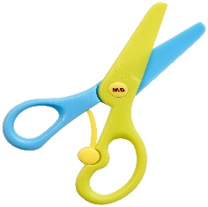


اسمي الجميل:................
مدرسة مزيد الجديدة روضة وحلقة أولى
اسمي الجميل:................
مدرسة مزيد الجديدة روضة وحلقة أولى
New Mezyad School KG & C1
New Mezyad School KG & C1
أن يكتب المتعلم الحرف حسب مواقعه في الكلمة .
أن يكتب المتعلم الحرف حسب مواقعه في الكلمة .
أتعرف على الصورة ، وأكتب الحرف الناقص مع الحركة ، ثم أقرأ الكلمة
أتعرف على الصورة ، وأكتب الحرف الناقص مع الحركة ، ثم أقرأ الكلمة
مُـ.....ـحَفٌ
...ــحنٌ
قا...بُ
مُـ.....ـحَفٌ
...ــحَنٌ
مِقْـ....
...ـنْدوقٌ
مِقْـ....
...ـنْدوقٌ
التغذية الراجعة
التغذية الراجعة
لقد أحببت :
خطك الجميل . إتقان المهارة.
النظافة و الترتيب . نظام الفقرة
في المرة القادمة ،تذكر أن :
تشكل الكلمة. تضع علامات الترقيم .
تكتب على السطر ،و ملاحظة رسم الحرف. تنتبه لنظام الفقرة.
لقد أحببت :
خطك الجميل . إتقان المهارة.
النظافة و الترتيب . نظام الفقرة
في المرة القادمة ،تذكر أن :
تشكل الكلمة. تضع علامات الترقيم .
تكتب على السطر ،و ملاحظة رسم الحرف. تنتبه لنظام الفقرة.

Slide 9
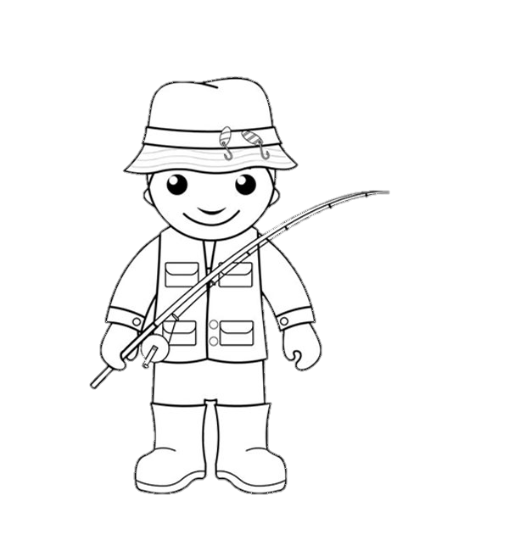





اسمي الجميل:................
مدرسة مزيد الجديدة روضة وحلقة أولى
اسمي الجميل:................
مدرسة مزيد الجديدة روضة وحلقة أولى
New Mezyad School KG & C1
New Mezyad School KG & C1
أن يعبر المتعلم عن الصورة بجملة مفيدة .
أن يعبر المتعلم عن الصورة بجملة مفيدة .
عبر عن الصور بجملة مفيدة
عبر عن الصور بجملة مفيدة
.........................
.........................
.........................
..........................
.........................
.......................
.......................
.........................
التغذية الراجعة
لقد أحببت :
خطك الجميل . إتقان المهارة.
النظافة و الترتيب . نظام الفقرة
في المرة القادمة ،تذكر أن :
تشكل الكلمة. تضع علامات الترقيم .
تكتب على السطر ،و ملاحظة رسم الحرف. تنتبه لنظام الفقرة.
التغذية الراجعة
لقد أحببت :
خطك الجميل . إتقان المهارة.
النظافة و الترتيب . نظام الفقرة
في المرة القادمة ،تذكر أن :
تشكل الكلمة. تضع علامات الترقيم .
تكتب على السطر ،و ملاحظة رسم الحرف. تنتبه لنظام الفقرة.

